Slide 1
ANDREJ PLENKOVIĆ POSTAJE VLASNIK DINAMA?!
PONUDA KOJA SE NE ODBIJA!

Slide 2
Andrej Plenković vlasnik dinama?
PLUS+ NEWS SHOW SPORT LIFE&STYLE SCI/TECH VIRAL VIDEO
Piše Petra Milić, Marko Čičak, srijeda 1.2. 2023. U 17:23
Andrej Plenković je jučer na saboru objavio vrlo mogući dolazak u zagrebački Dinamo s ulogom vlasnika kluba zatim cijeli je sabor prasnuo u smijeh, ali premijer se nije šalio.

Slide 3
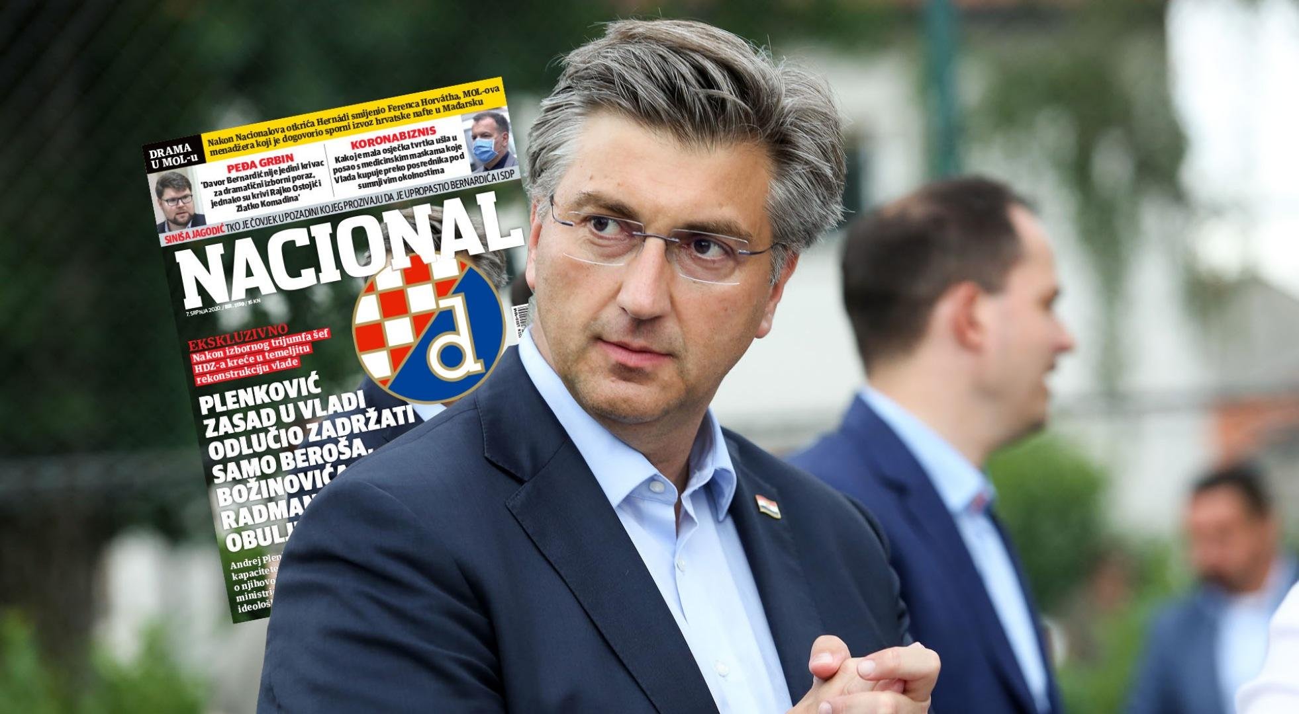
Andrej Plenković vlasnik dinama?!
PLUS+ NEWS SHOW SPORT LIFE&STYLE SCI/TECH VIRAL VIDEO
Poslije zastupničkog sabora, premijer je izjavio kako je u pregovorima za vlasništvo kluba Dinamo Zagreb.
Cijeli je sabor prasnuo u smijeh misleći da je to samo jedna od njegovih šala no, premijer Andrej Plenković je izjavio “Vi mislite da se ja šalim?” zatim je nastala velika svađa.
Plenković je zatim podijelio razgovor između sebe I Mamića. Mamić je zvao Premjera na svoj rođendan I na kraju rođendana mu je Mamić poručio da “Ako se meni nešto desi, ili da odem iz Dinama ja želim da ga ti preuzmeš. “

Slide 4
VIDEO:

Slide 5
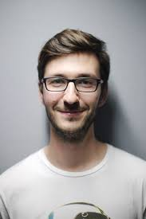
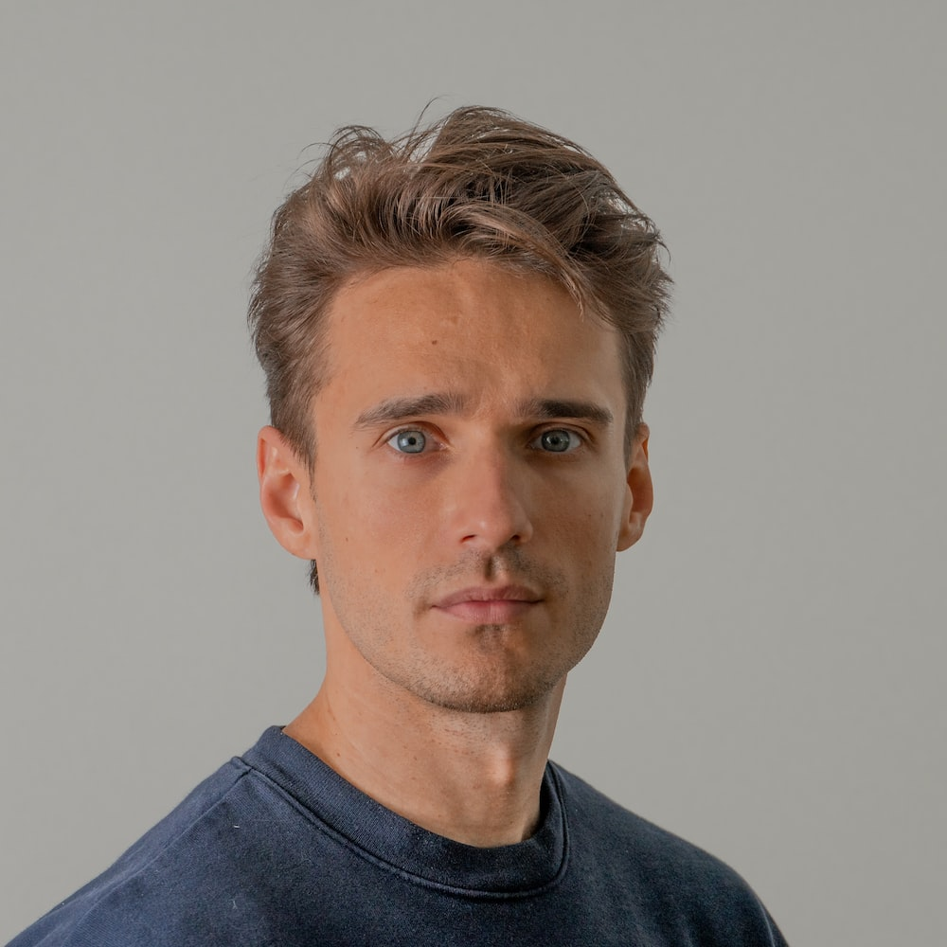
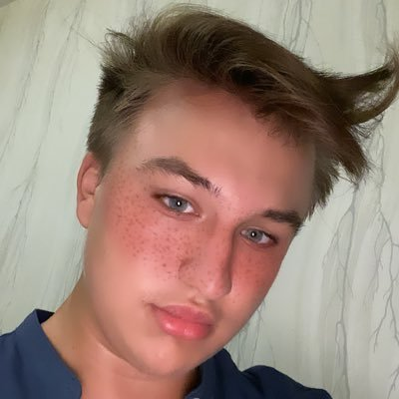
PLUS+ NEWS SHOW SPORT LIFE&STYLE SCI/TECH VIRAL VIDEO
Slijedećeg dana je Andrej Plenković uhvaćen na Maksimiru gdje je zaigrao nogomet s ministrom Banožićem. Mediji su poludjeli. Pitali smo osobno Andreja Plenkovića zašto sada nogomet?
Zar mu nije dovoljno što je premijer? On na to odgovara sa “Mamiću sam to obećao a ja sam čovjek od riječi”
Izvor: Zdravko Mamić I sabor
Komentari 10
Ivan Nikolić
13:54
Sramota! Odgovori
TAKOĐER IVANE, SRAMOTA!
Marina Jakovljević
18:03
Zar nema on pametnijeg posla? Odgovori
Fran Kulenović
18:08
Sramota ove države, on će sada voditi najbolji nogometni klub u državi, lopov! Odgovori
Franko Kovačević
20:55
Wow! Odgovori

